Slide 1


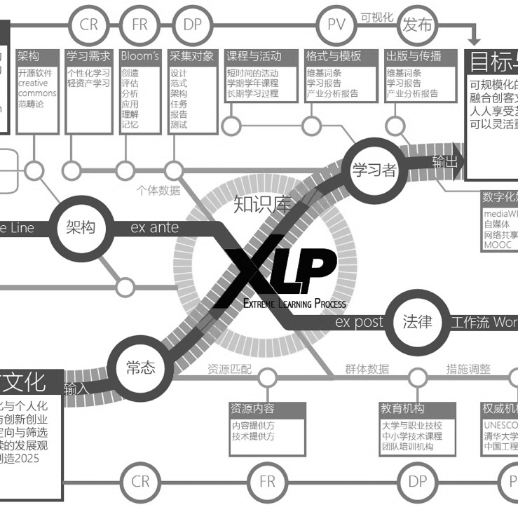




A New Kind of School
Learning in the era of G-AI Computation
Ben Koo

Slide 2
隐藏在表面下的产业计算思维
智能合约
说明文案
加密数字标签
智能合约
说明文案
智能合约
说明文案
数字出版工作流
人机界面
智能
合约
逻辑
模型
密码经济学
计算
服务
通信
基础
算力与通信
的
基础建设
© Copyright Showeet.com
This work is licensed under a Creative Commons Attribution

Slide 3
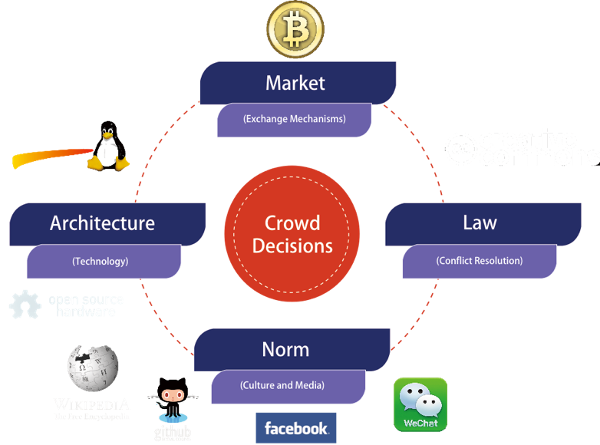
产业发展的时空场景
远
空间
近
前 时间 后

Slide 4

How to know that you Know?
A Key principle in learning：Testable Contracts
極限學習過程
Challenge Designers
Mission Executors
Creating Course Contracts。
Creating Testable Context and Activities to ensure that Mission Executors knows。
Dev Ops
Based on the “Contracts”, create publishable results.
The Process Data and Final Products are both evidence of learning。

Slide 5
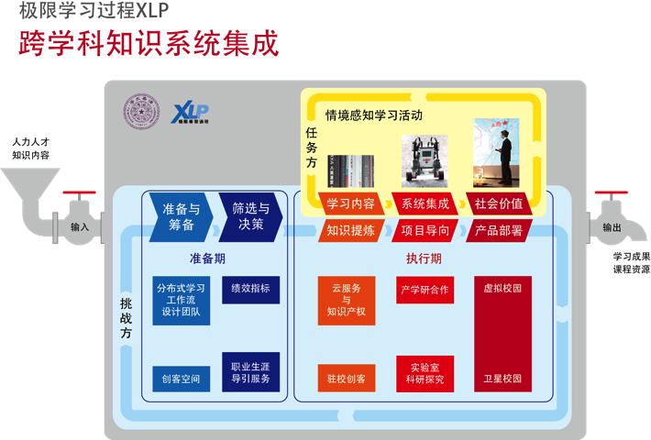
XLP流程架构图
极限学习过程（XLP），是通过挑战方活动和任务方活动两个阶段，分别实现全面的系统知识准备和短时间高强度沟通下的开拓性任务，从而达到在对工作流方法论的贯彻和引导下的跨学科知识的集成活动。
XLP 的第一个阶段为准备期，一般时间在三周以上。从故事设计开始，由组织者依照可调动的知识与技术资源为基础，挑选一个可以体现交叉学科的故事“主题”。“主题”用以设定一个具备时事性与趣味性的工作背景，让挑战方团队在准备任务方的学习过程中，不断丰富和深化各种课题方向的知识和设备的技术内涵，并且经过小范围的测试，确认任务方能够在预计的时间范围内完成任务。第二个阶段为活动期，一般时间在一周以内，主要是由挑战方将“主题”呈现给任务方，并引导同样不同背景的任务方人员，进行团队分组、项目管理、并提供及时的知识与技术，以启发式任务方团队，在规定时间内完成整体性的任务，包括个人与团队的学习心得，多媒体的成果展示以及实物模型的制作与演示等工作。

Slide 7
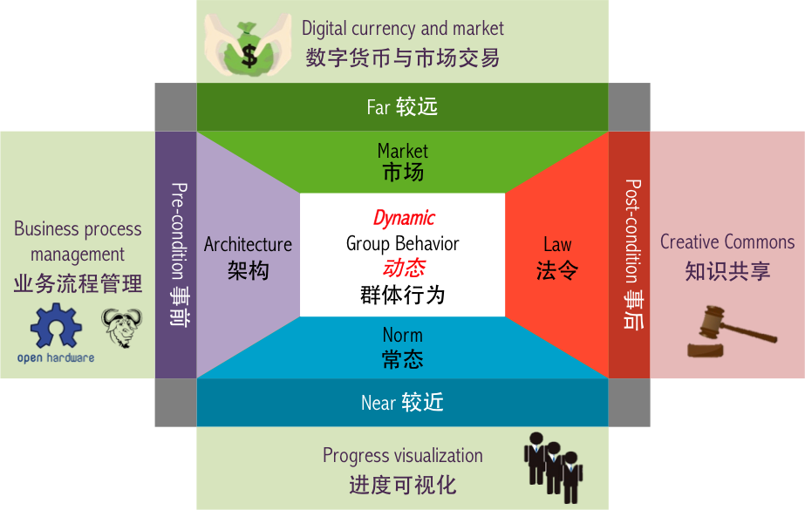
促进群体协作的四种力量
架构（科技）
群体协作的基本原则，例如文件命名标准、任务派发规则，进度跟踪机制等。在实际协作行为之前，群体共同遵守这一架构
群体协作的基本素材，例如开源软硬件技术等，作为群体挑战任务前，故事和任务设计的素材
法律
评断群体行为是否遵循架构规则。同时，利用过程记录和证据对个体行为进行评价，以明赏罚。此外参与者按照法律规则，依据积累的证据，对矛盾冲突进行仲裁和调解
针对多样的素材及不同排列组合所形成的内容进行筛选的标准
市场
群体协作行为的目标，往往受到外围市场需求的影响。参与者需要充分调研距离自身较远的社区、产业、社会，进而调解群体行为，按照符合公共价值的方向发展
常态（文化、媒体）
人的社会属性决定个体行为会受到同侪行为的影响。例如一个房间中的大多数人都在忙碌工作，个体也会倾向于遵守这一常态而努力工作；又如每一个体的绩效通过统一标准进行度量并对比会使得落后的个体感到同侪压力。按照极限学习的机制设计类似的常态驱动力，可以提高群体协作的成效。

Slide 9
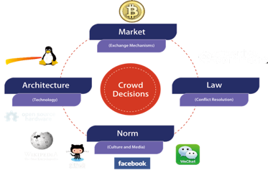
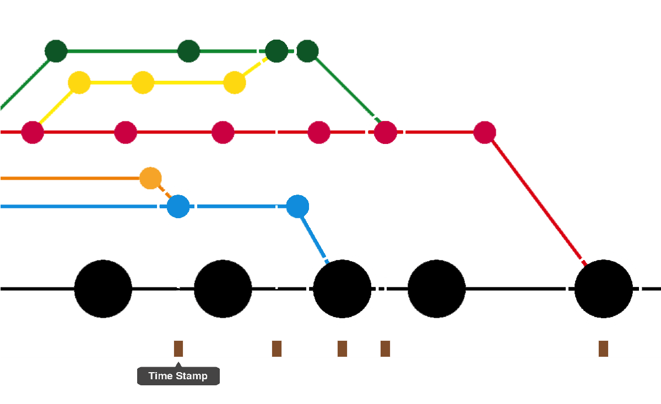
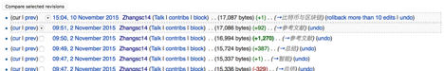
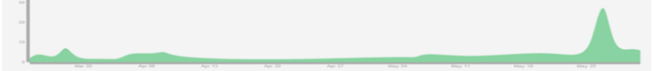

产业群体进化的三层视角
宏观:
Four Motivating Forces
Concept Generation
Resource Planning
Coordi-nation
Engineering Refinement
Concept Deployment
中观：Recombination of Resources
微观：
Process Data and Summative Result

Slide 10

ABC Curriculum
Orientation Program, assessing student and team compatibility
Industry Frontier
Senior Students participate in designing future programs
A. Application (Macroscopic Vision)
Mission
Executors
Challenge
Designers
Persons, Institutions/Regulations, Technologies
Computational Thinking
B. (Digitized) Business Operations (Mesoscopic Knowledge)
Recombine Digital Assets at Large
C. Disciplinary-Specific Topics
技术架构
Virtual Reality and AR
Deep Learning and Data Tools
Advanced Digital Manufacturing
Managed by dedicated Instructors/Teams
Cognitive Foundation

Slide 11
适用于现代产业结构的ABC 课程体系

Slide 12

宏观课程
产业前沿
带领学员使用开源数据与数据搜寻/处理工具，梳理宏观理念，撰写适于目标听众的故事内容。
以产业分析报告的形式，呈现学习成果。

Slide 13

中观课程
计算思维
(The 7+/-2 Layers of Combinatorial Abstraction Techniques)
引导学生使用计算工具，选用自动的优化算法，使用计算科学的理念与技术，辅助决策，优化决策品质。
以过程数据管理和撰写可被自动检测的设计合约规模化锻炼计算思维。

Slide 14
微观课程
课题
认知基础课程
技术架构
Physics/Chemistry …
Urban Design
Manufacturing Procesess…
引导学员使用媒体维基等可搜寻的知识管理工具，让学员通过对不同领域的词汇体系梳理，了解知识体系的共性与差异性。
以参考文献与词汇描述内容的链接网络检验学习成果。

Slide 15
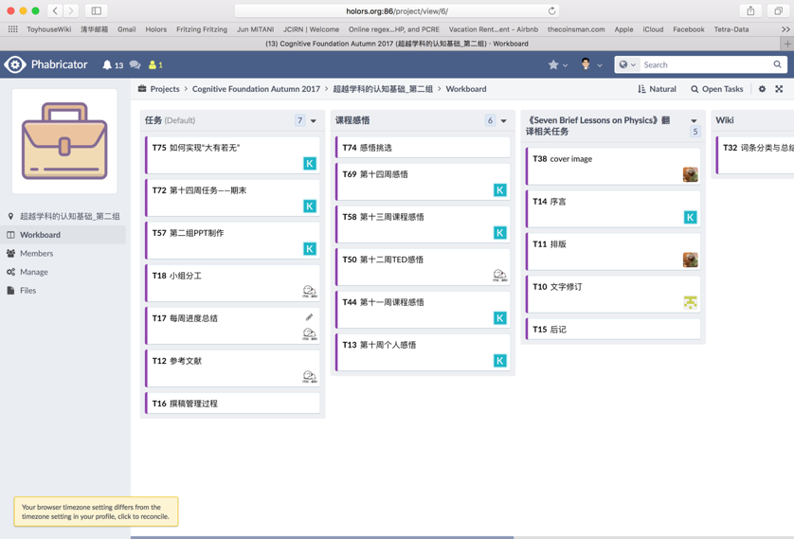
项目管理软件

Slide 16





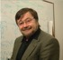




计算思维的知识体系
软件
硬件
基因演化
神经网络
符号逻辑
因果概率
类比认知
T. Kuhn
内容
IoT and Quantum Computing
TPU
GPU
CPU
大数据
可算数据
人工数据
思路
D. Hassabis
标准
分布式
集中化
通用协议
S. Wolfram
J. Pearl
知识形态
可计算的群体学习机制
G. Lakoff
记忆空间、主题
计算能力、能源、器材
编码策略、结构、算法

Slide 17
不同范畴的 数字资产的格式与内容管理工具
Content Type | Workflow Unit | Supporting Tools
Text (文本） | Individual Activity | MediaWiki, Text Editor
Directory (文件夹） | Collaboration Efforts | Git, GitLab, GitHub
Micro Service (微服务） | Computational Service | Docker/RTK/…
Configuration and Deployment (监控) | Development & Operations (DevOps) | Kubernetes/Trello/WeSlack
Physical Environment (物理环境） | Context Specific Services | Maker Space Schools

